Slide 1
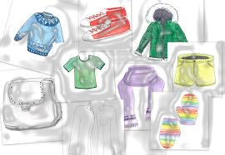
IZDELAVA OBLAČIL

Slide 2
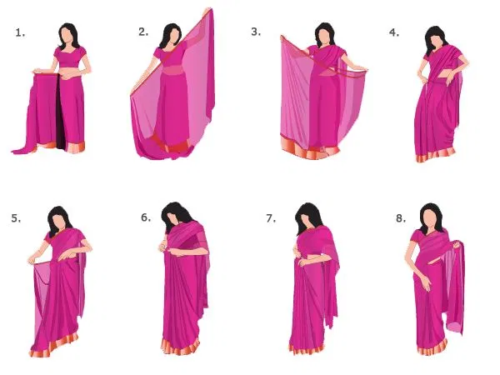
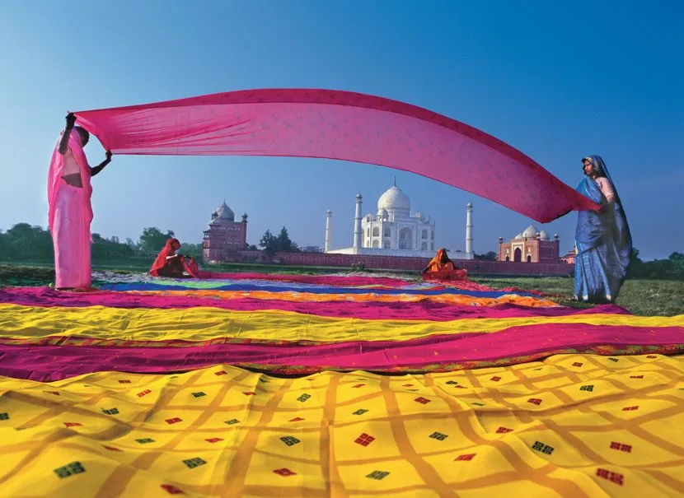
Kako iz blaga nastane oblačilo?
V Sloveniji smo danes navajeni, da nosimo sešite obleke. Vedno pa ni bilo tako. V preteklosti so kose blaga spremenili v obleko s spenjanjem. Ponekod po svetu tako ravnajo še danes.
Indija (ovijanje in spenjanje oblačila sari)
Oblačila iz blaga ukrojimo, izrežemo posamezne dele in jih sešijemo.

Slide 3
Kako iz blaga nastane oblačilo?
Izdelamo kroj za oblačilo (na kos papirja narišemo kroj),
ukrojimo kroj (iz papirja izrežemo kroj in ga prerišemo na blago),
iz blaga izrežemo posamezne dele krojev,
sešijemo posamezne dele krojev.
ZA RAZLIČNA OBLAČILA IZBEREMO RAZLIČNO BLAGO, NPR.
  za večerno obleko svilo,
  za motoristične hlače usnje,
  volno za topel zimski pulover,
  bombaž za lahka poletna oblačila,
  najlon za hlačne nogavice,
  lan za poletne hlače,
  jeans za kavbojke…

Slide 4
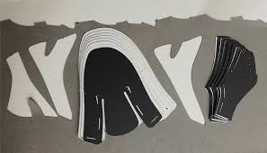
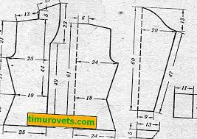
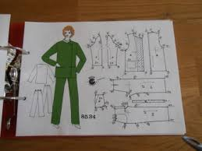
Krojenje
Krojenje je postopek pri katerem iz ploskega tekstila izrezujemo oblike, iz katerih nato s šivanjem sestavimo tridimenzionalno strukturo (oblačilo, pokrivalo, prevleko za sedež…).
S krojenjem - prilagajanjem oblačila telesu - naj bi dosegli večjo udobnost, a se včasih zaradi modnih zapovedi doseže prav nasprotno.

Slide 5
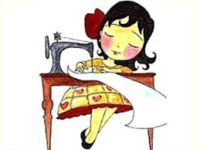
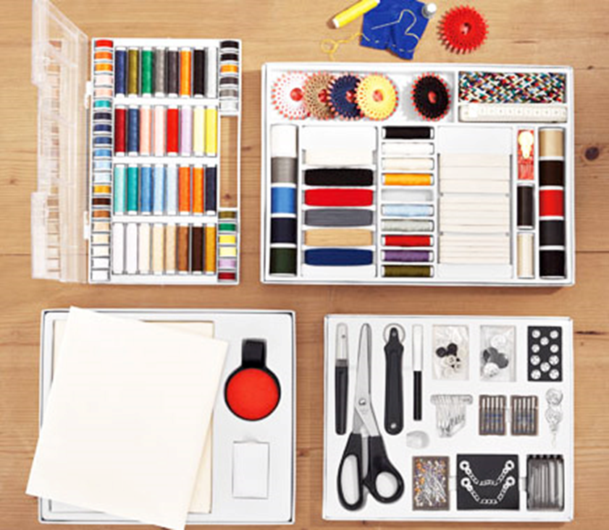
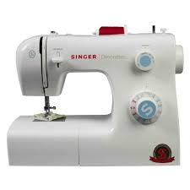
Šivanje
Naloga šivov je, da skupaj držijo različne kose blaga, vendar pa so šivi kmalu postali tudi okras, sprva na mestu spoja blaga, pozneje pa tudi samostojno.
Šivamo lahko ročno ali strojno.

Slide 6
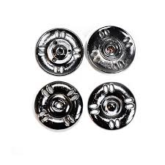
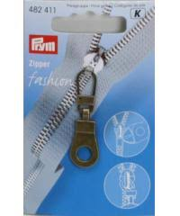
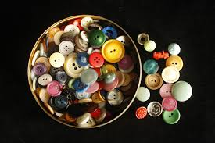
Drugi postopki in materiali
Poleg krojenja in šivanja je še vrsta drugih del, ki lahko spremljajo izdelavo končnega izdelka.
Ti postopki so lahko:
  Podlaganje, vatiranje, vstavljanje kosti, krašenje…
Materiali pa so lahko:
  Podloge, medvloge (za vzdrževanje oblike ali toplote), polnila (se uporabljajo pri posteljnin, zimskih oblačilih), gumbi (za zapenjanje in kot okras), zadrge, sponke, pritiskači…

Slide 7
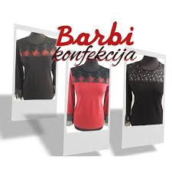
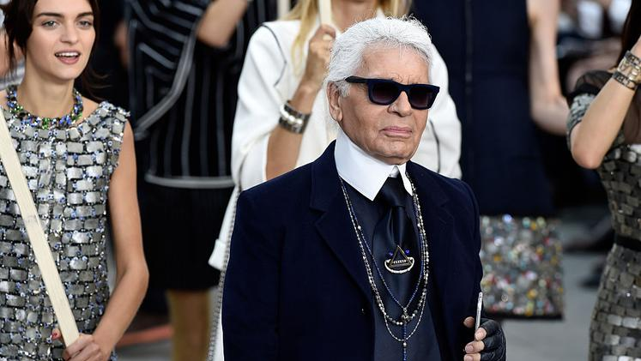
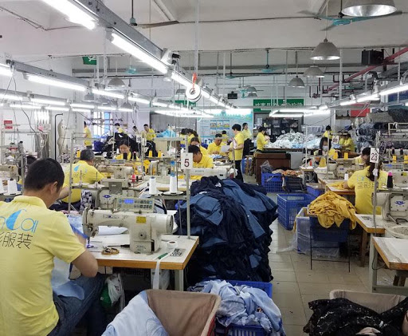
Oblačila, ki jih kupimo v trgovini izdelajo v tovarni.
Oblikovalec si oblačilo zamisli po modnih smernicah in zakonitostih, ki so značilne za določeno vrsto oblačila.
Modelar izdela obliko krojev za oblačilo.
Po teh predlogah blago razrežejo za več oblačil hkrati. Dele zašijejo na strojih, ki so prirejeni za eno samo vrsto šivov. Zato različne šive pri istem oblačilu šivajo na različnih strojih.
Takemu načinu rečemo industrijska ali konfekcijska izdelava oblačil.

Slide 8
Vprašanja za ponavljanje:
Kako nastane oblačilo? (besedne zveze v desnem stolpcu razvrsti pravilno po korakih)
____________________________ izrežemo posamezne dele krojev
____________________________ dele sešijemo v oblačilo
_______________________________ izdelamo kroj za oblačilo
_______________________________ ukrojimo kroj
Šivamo lahko: _________________ in ___________________.
Šivalni stroj nam omogoča ___________________________________________.
Kdo je MODELAR ? ________________________________________________.
Kako imenujemo izdelavo oblačil, sešitih v tovarni?
________________________________________________________________­­­__.

Slide 9
Zapis v zvezek: Izdelava oblačil
Oblačila iz blaga ukrojimo, izrežemo posamezne dele in jih sešijemo.
Šivamo jih lahko ročno ali strojno.
Izdelavo oblačil sešitih v tovarni imenujemo industrijska ali konfekcijska izdelava oblačil.

